Slide 1
Recortes étnicos e institucionais dos impactos da Pandemia da Covid-19
Assis da Costa Oliveira
Universidade Federal do Pará

Slide 2
Impactos sociais da pandemia nas crianças e adolescentes de povos e comunidades tradicionais
Inseguridade territorial
Exclusão do ensino remoto
Danos à saúde, em especial à mental
Insegurança alimentar e nutricional
Perda dos mais velhos e dos legados intergeracionais da cultura
Invisibilização nos dados e instituições

Slide 3
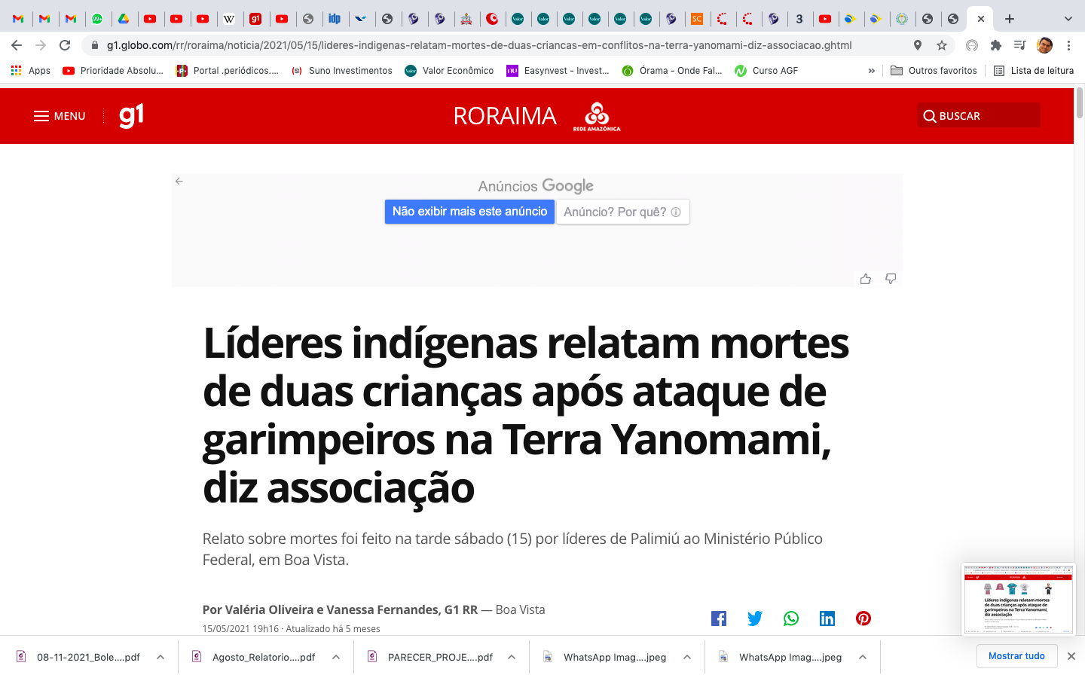
Impactos sociais da pandemia nas crianças e adolescentes de povos e comunidades tradicionais
Fonte: https://g1.globo.com/rr/roraima/noticia/2021/05/15/lideres-indigenas-relatam-mortes-de-duas-criancas-em-conflitos-na-terra-yanomami-diz-associacao.ghtml
Fonte: https://jornalistaslivres.org/duas-criancas-yanomami-morrem-sugadas-em-rio-ocupado-por-maquinarios-de-garimpo-ilegal-em-rr/

Slide 4
Boletim Epidemiológico n. 429 MS/SESAI
Relatório Violência contra os povos indígenas no Brasil – dados de 2020
Fonte: http://www.saudeindigena.net.br/coronavirus/boletimEp.php
Fonte: https://cimi.org.br/wp-content/uploads/2021/11/relatorio-violencia-povos-indigenas-2020-cimi.pdf

Slide 5
Ações do MMFDH em resposta à pandemia
Fonte: MMFDH, Relatório de atividades. Ações do MMFDH em resposta à pandemia da Covid-19 (Março/220 a agosto/2021). Brasília: MMFDH, 2021, p. 11
﻿”Os sete Planos foram estruturados em três eixos, a saber, saúde, proteção social e proteção econômica...” (MMFDH,2021, p. 11)
30/01/2020 – Emergência global da pandemia do novo coronavírus
20/03/2020 – Decretação de estado de calamidade pública no Brasil

Slide 6
Ações do MMFDH em resposta à pandemia
﻿ “... enquanto o Plano para crianças e adolescentes envolveu treze órgãos, com 68 ações inicialmente levantadas para essa população, num investimento estimado de R$ 125 bilhões” (figura 10). (MMFDH, 2021, p. 13)
MMFDH, 2021, p. 14

Slide 7
Algumas questões para refletir...
Diluição das ações voltadas para crianças e adolescentes dentro dos três eixos de atuação do Ministério (promoção de direitos; enfrentamento da violência e fortalecimento das redes)
Apresentação das medidas implantadas de maneira simplificada, sem informações mais detalhadas e com perda da historicidade de sua existência como política pública
Ex.: Programa Nacional de Enfrentamento da Violência Contra a Criança e do Adolescente (Decreto n. 10.701, de 17 de maio de 2021)

Slide 8
Algumas questões para propor...
Inviabilidade de acesso ao conteúdo do Plano de Contingência
Site do MMFDH não apresenta nada no item Assuntos/Covid-19
Importância de acesso aos dados do planejamento e da execução das medidas traçadas no Plano de Contingência, e de avaliação de seus impactos a partir de um conjunto de indicadores multisetoriais
Necessidade de revisão do plano para pensar a contingência (ou os efeitos da pandemia) para além do estado de calamidade
Embasamento em diagnóstico – uso da metodologia da pesquisa do Conjuve
Articulação com o Plano Decenal dos DHCA
Consideração às medidas para crianças/adolescentes de PCT que levem em consideração às Resoluções n. 181/2016 e 214/2018 do Conanda

